Slide 1
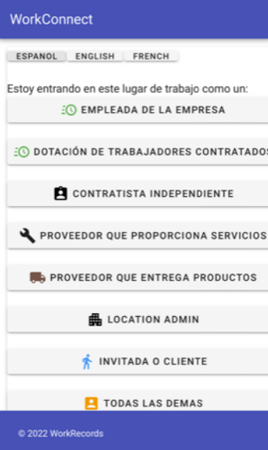
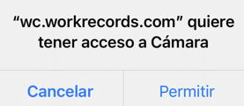
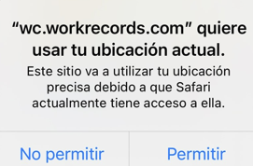
Seleccione "permitir" para permitir que WorkConnect acceda a su cámara y a su ubicación actual
INSTRUCCIONES PARA REGISTRARSE COMO NUEVO USUARIO
Paso 1: Acceder a WorkConnect uso de un smartphone
Uso de un navegador en el teléfono , vete a wc.workrecords.com
Selecto “Empleado contratado de personal” de las opciones de menú para el tipo
de trabajo.
Paso 2: Registrar y verificar su información en WorkConnect
Entre en su SSN y la primera inicial del nombre y apellido. Seleccione “Siguiente”.
Verifique su nombre , entrar en 4-PIN del dígito . Seleccione “si”.
Actualizar o confirmar su información . Selección “siguiente”.
cuando apuntado , haga clic en “acepto” para aceptar el uso de cookies en el sitio web.
Paso 3: Guardar el aplicación en tu teléfono
Paso 4: Facturar con WorkConnect
Para obtener instrucciones sobre cómo agregar el
WorkConnect aplicación el la pantalla de inicio del teléfono,
ir a https://workrecords.freshdesk.com/support/home.
Escanee el código QR con el teléfono y siga las indicaciones de la pantalla para comprobar su turno.
Seleccione “permitir” para dejar WorkConnect acceder a su cámara usa tu ubicación actual

